Slide 1
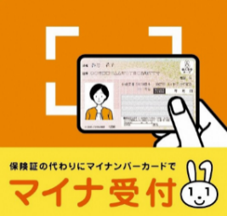
オンライン資格確認等システムについて
当院は令和4年4月～オンライン資格確認等システムを導入しており、マイナ保険証の
利用が可能な体制を有しております。
読取機は、計4台（②再診2台、③会計受付、⑧入院の窓口）に設置しております。
＜マイナ保険証使用によって可能となること＞
●マイナンバーカードの保険証利用
※使用するためにはマイナポータルサイトで事前の手続が必要です。
●受診歴、薬剤情報、特定健診情報、その他の情報の取得・活用
※情報の取得・活用には必ず診察前に機器で同意いただいている必要があります。
●高額医療制度を利用するための「限度額適用認定証」等は、マイナ保険証読取の際に
同意いただくか、資格確認証を窓口で提示いただく際に申し出ることでも、病院側が
オンラインで限度額を確認できるため、発行手続きは不要になります。
・医師等が診療を実施する診察室等において、オンライン資格確認等システムにより取得した診療情報等を活用して診療を実施しております。
・マイナ保険証を促進する等、医療ＤＸを通じて質の高い医療を提供できるよう取り組んでおります。
・算定した診療報酬の区分・項目の名称及びその点数又は金額を記載した詳細な明細書を無料で交付しております。

